Slide 1
Predicting hypoxia in lake hypolimnion

Slide 2
Pour s’intéresser à l’oxygène dans l’hypolimnion?
Concentration en oxygène influence le type de service écosystémique
Riche en oxygène: habitat pour les poissons et invertébrés
Faible en oxygène: séquestration de C et processus anaérobie (méthanogénèse, nitrification-dénitrification), mobilisation du P dans les sédiments et toxicité de certains métaux

Slide 3
Ce qui a été fait
Areal hypolymnetic oxygen deficit (ahod): assume que pour une même production épilimnétique, un hypo plus mince sera plus pauvre en O2
volumetric oxygen demand (vod): demande une très grande resolution temporelle
Volumetric hypolimnetic oxygen depletion rate (vhdr): idem
Des modèles compliqués
Steinsberger et al. (2020): water column mineralization + sediment oxygen uptake + flux of reduced compounds
Yuan & Jones (2020): bonne série temporelle + large sweep (NLA) + modèle bayésien
Notes:
Quantité de substrat disponible pour la respiration: Chla, DOC, TN, TP
Morphométrie

Slide 4
Objectif
Peut-on prédire la présence d’un hypolimnion et si oui, son épaisseur et la présence d’hypoxie en utilisant une approche à grande échelle et des données limnologiques et morphologiques de base

Slide 5
Données incluses (NLA)
Données limnologiques « primaires »:
DOC, Chla, TN, TP, Secchi, couleur
Données limnologiques «secondaires»
Nutrient-color (Leech), indice de transparence (Secchi / Zmax)
Données morphométriques
Zmax, Zmean, Fetch, Aire du lac, largeur du lac
Données du basin versant
Aire du BV, Foret%, Agriculture%
Données mixtes/autres
Lat/Long, altitude, WALA,

Slide 6
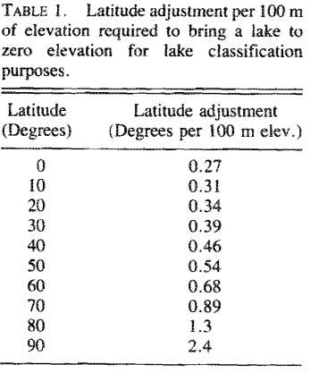
Sélection des lacs
Lac d’au moins 2 mètres de profond
Lac froid dimictique (Lewis 1983): lac qui gèle mais qui atteigne >4°C
Latitude corrigée pour l’altitude > 40°
Approximation linéaire de la relation entre 20 et 40°
Notes:
In regions where deep lakes are cold rnonomictic, shallow lakes will be continuous or discontinuous cold polymictic.
A Bake that would be warm monomictic except that it is too shallow to sustain stratification for an entire season will be either discontinuous or continuous warm polymictic

Slide 7
Sélection des lacs
Possibilité d’inclure d’autres types de lac:
(dis)continuous cold polymictic (lac peu profond)
(dis)continuous warm polymictic (lac sous 40° de latitude ajustée)
Le contenu en oxygène se renouvellerait rapidement
Warm monomictic
Le contenu en oxygène serait très faible (lac < 40° et profond). Ce type de lac devrait être plus présent avec le réchauffement climatique

Slide 8
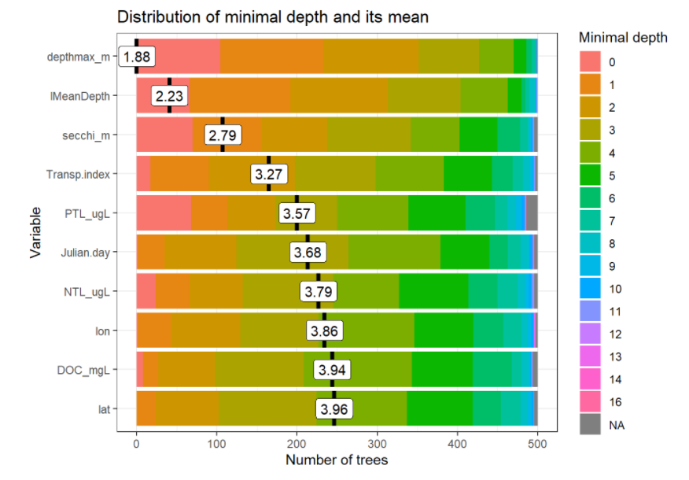
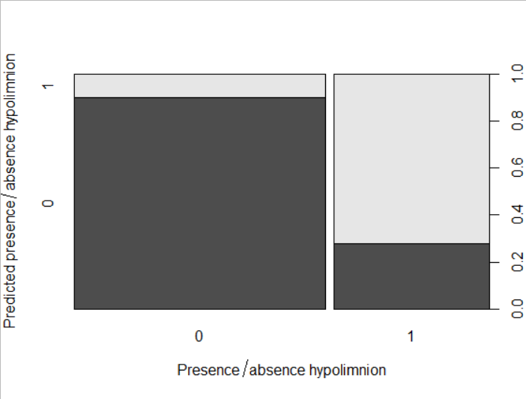
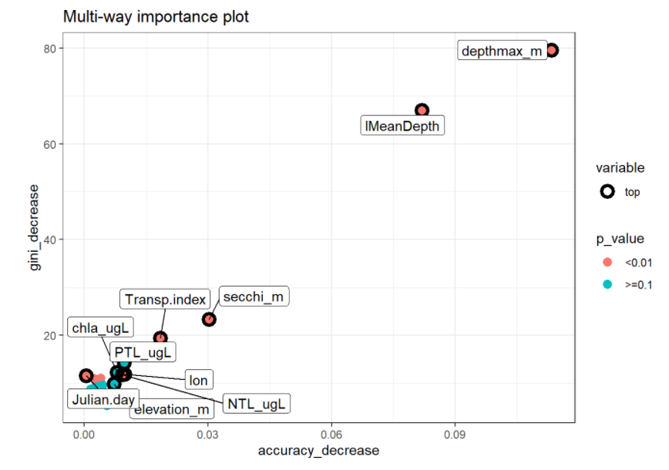
Hypolimnionprésence/absence
Erreur de 15%

Slide 9
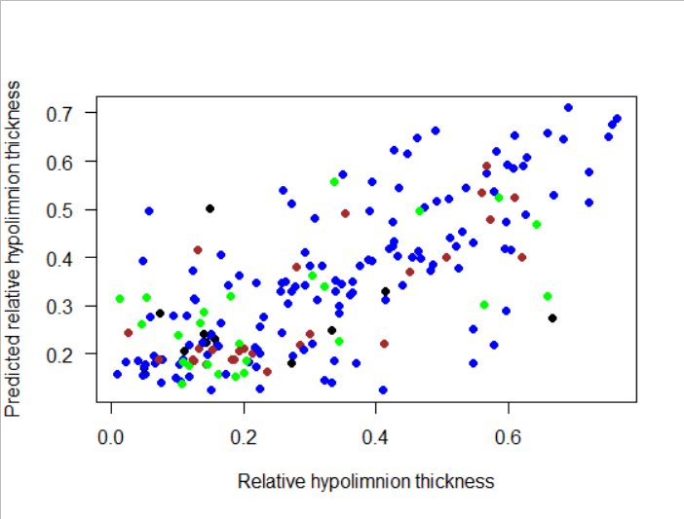
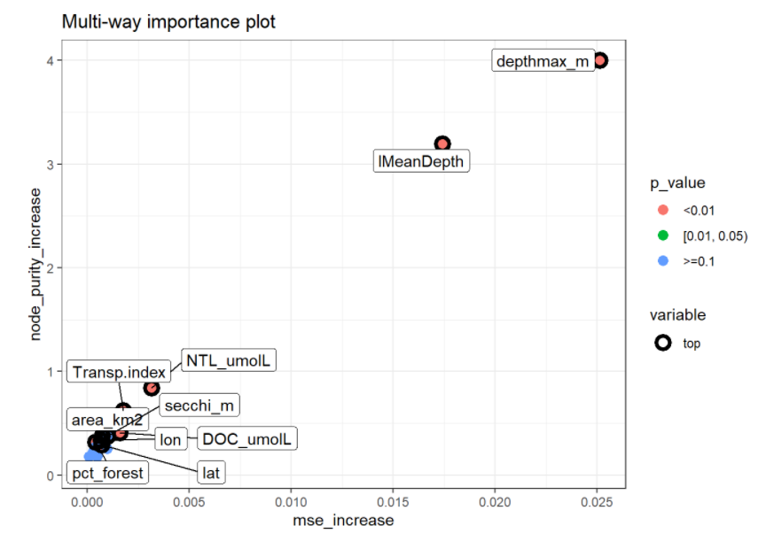
Épaisseur de l’hypo (proportion de la colonne d’eau)
Précision de la forêt: 63%
R² de la relation = 0,52

Slide 10
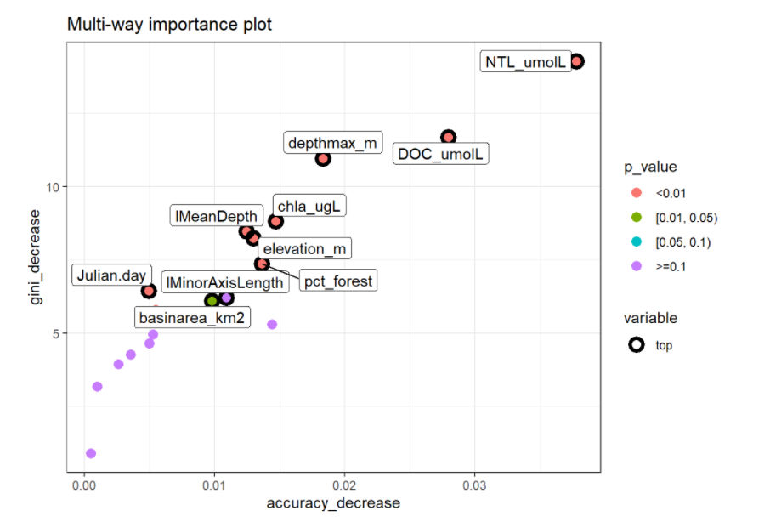
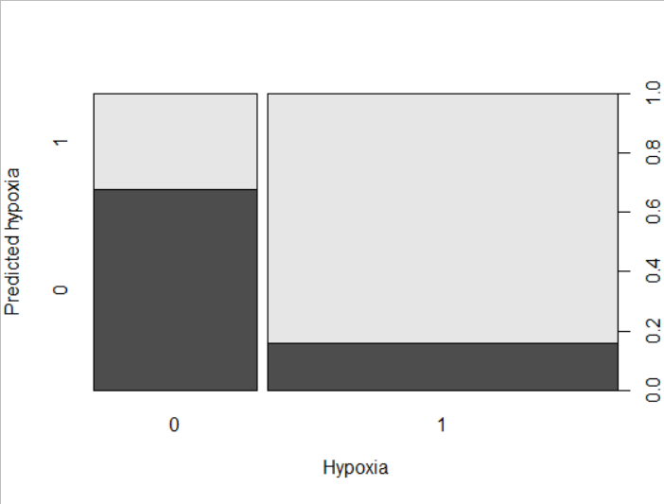
Hypoxia presence/absence
Erreur de 21,9%
Notes:
Quelque chose d’étrange: l’erreur diminue en enlevant TN et DOC

Slide 11
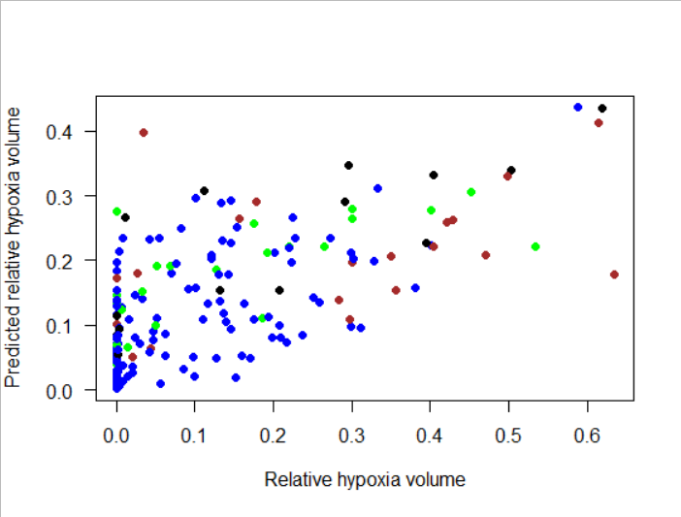
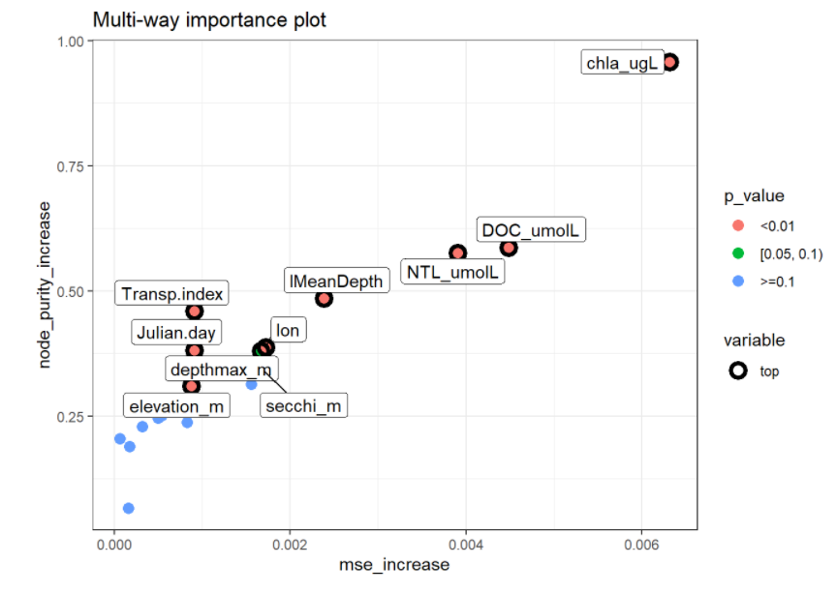
Hypoxia (proportion colonne d’eau)
Précision de la forêt: 38,2%
R² de la relation = 0,45

Slide 12
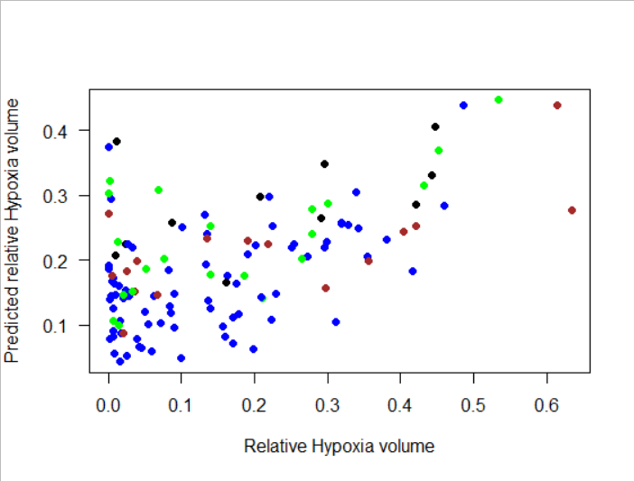
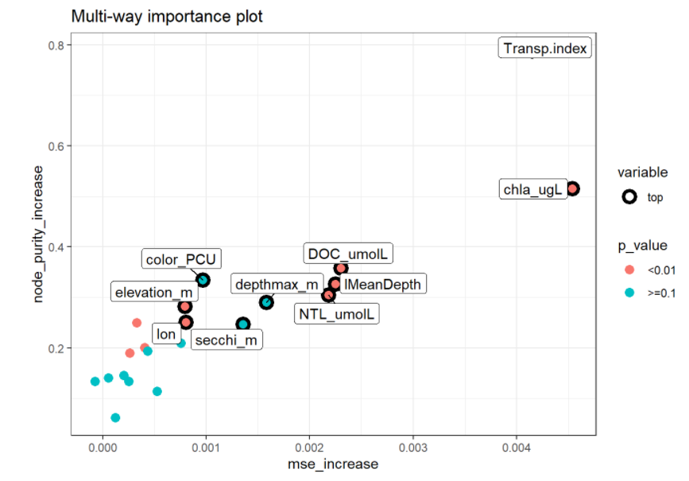
Hypoxia (proportion colonne d’eau, sans 0)
Précision de la forêt: 32,5%
R² de la relation = 0,31

Slide 13
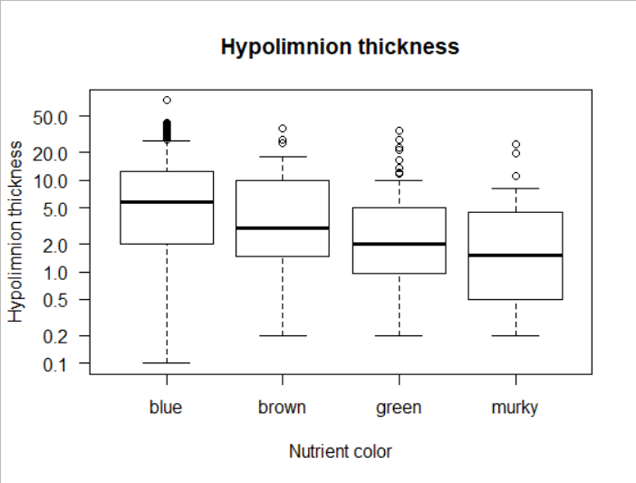
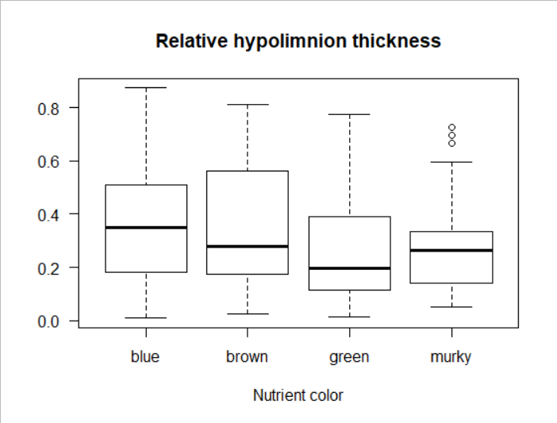
Relation avec nutrient-color (Leech)
Notes:
Blue = 47% hypoxic prob Brown = 33% Green = 17,5% Murky = 9%

Slide 14
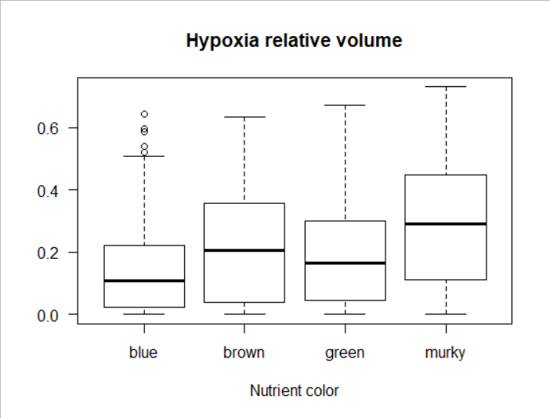
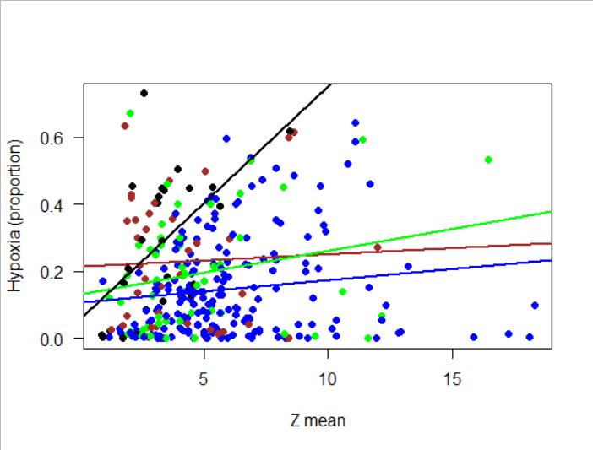

Slide 15
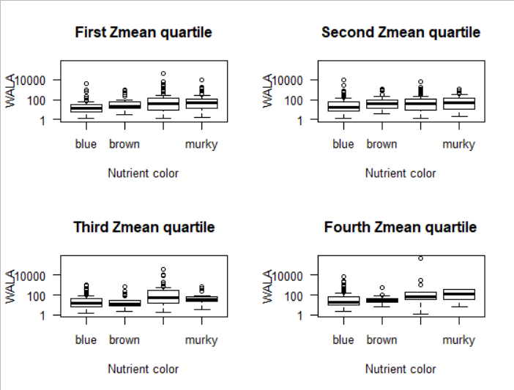

Slide 16
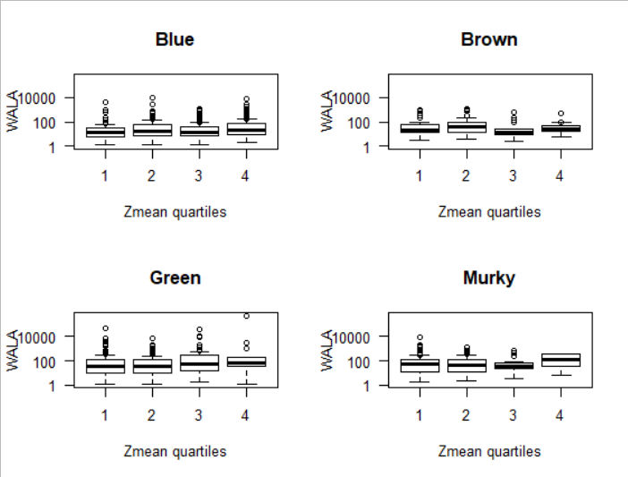
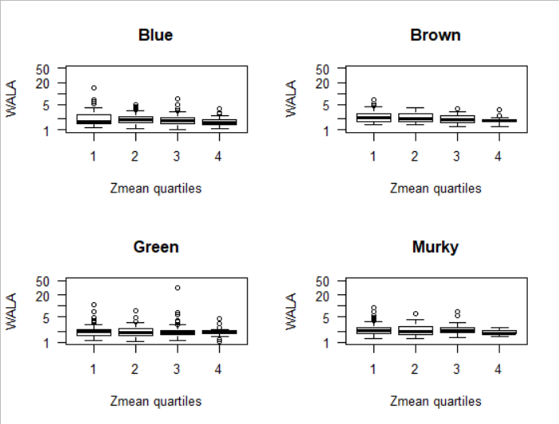
Log

